Slide 1

BIG DATA
Réalisée par
Ben Yakhlif Syrine
Gouaid Yosra
Gouili Monia
Taieb Eya
2017~2018

Slide 2

Plan
Perspectives
Demo Cassandra
Inconvenients BIG DATA & Cassandra
Interets du BIG DATA
Avantages Cassandra
Présentation générale

Slide 3



Big Data?!
2012
Mégadonneés
Big data

Slide 4





Volume
Zettabytes
(Brontobytes)
Variete
Veracite
915 000 000 000 de
Gigaoctets
90%
Big data
2 dernieres années
Vitesse
Valeur
Téraoctets
Notes:
La notion de Vitesse nécessite l’illustration par l’exemple: quand une entreprise traitait ses données, en mégaoctets auparavant, en plusieurs jours parfois, elle peut désormais réaliser la même étude, sur des volumes Big Data, en quelques heures voire minutes. L’impact économique et le gain d’efficacité sont alors évidents.

Slide 5
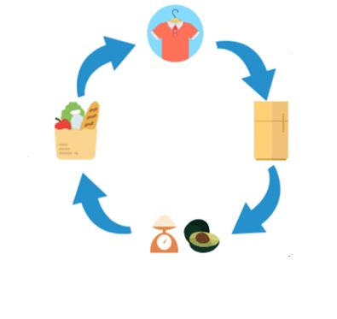

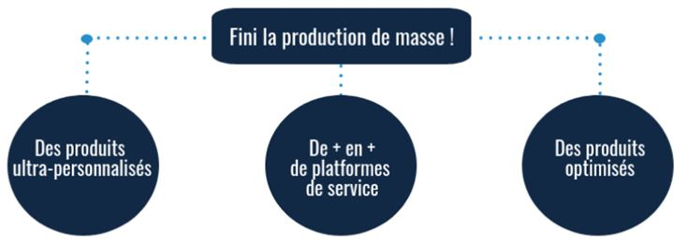


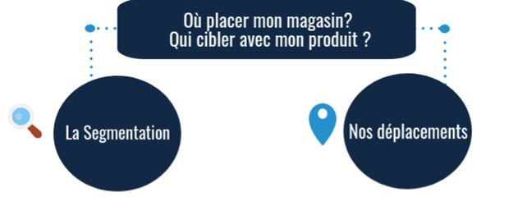

Avantages de big data
Ressources humaines
Service clients
Alimentation
Santé
étude de marché
Produits
Publicité

Slide 6






Cassandra

Slide 7




Explication Demo
Cluster
Node 1
Node 2
Node 5
Node 3
Node 4

Slide 8






Inconvénients de Cassandra

Slide 9





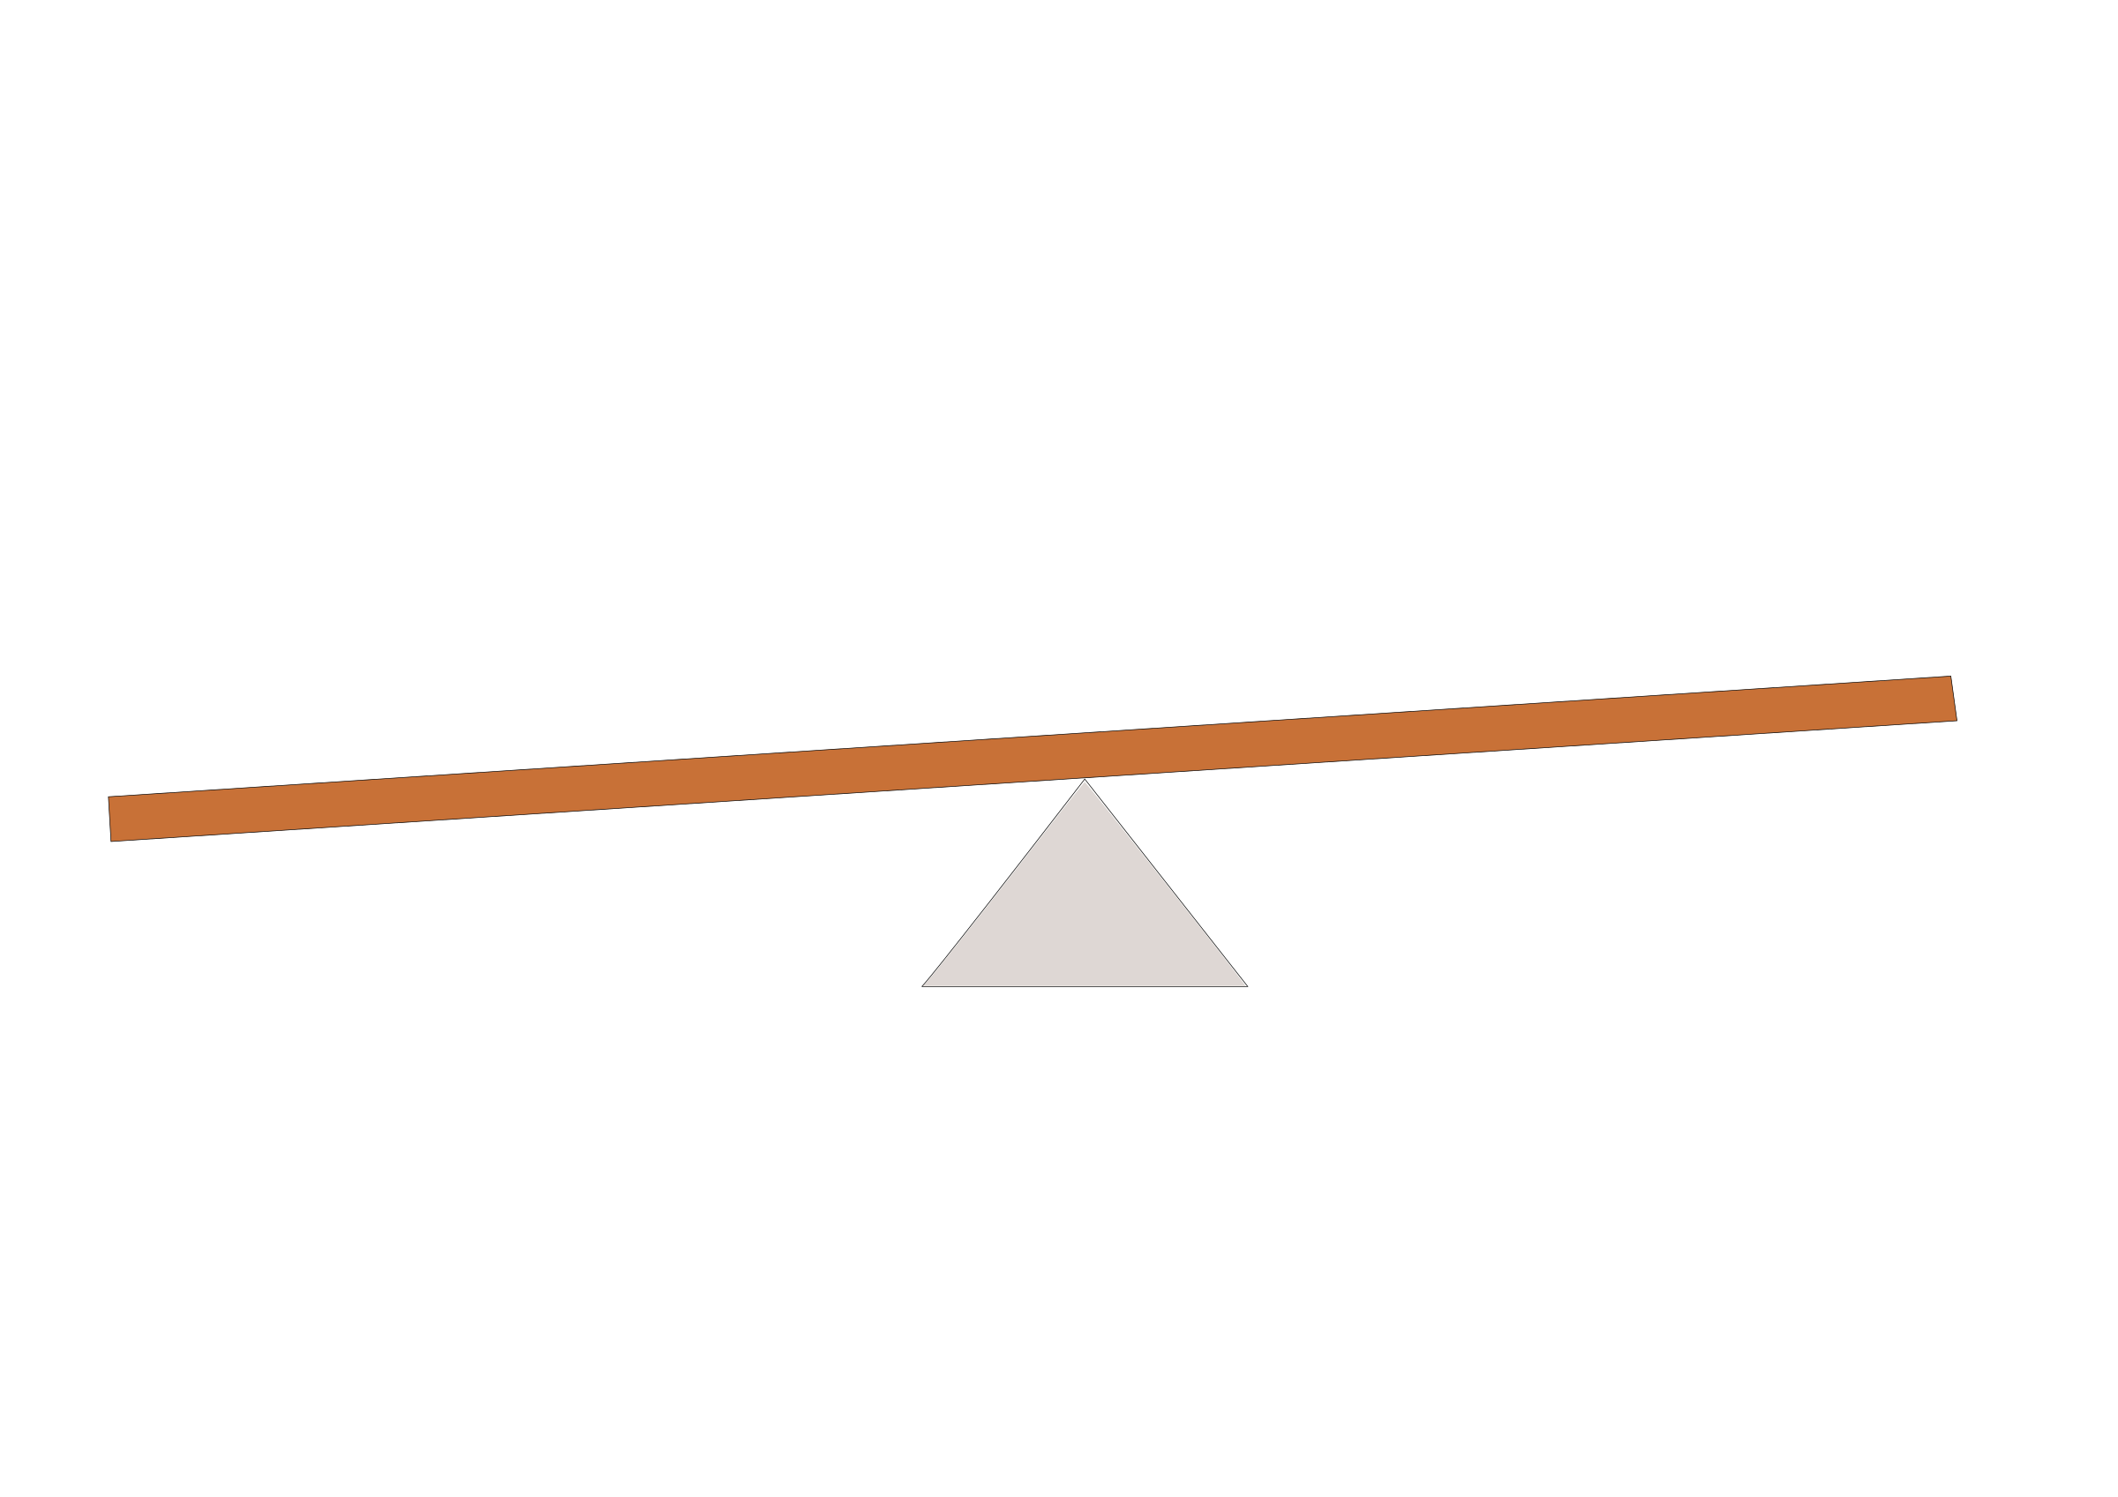
Perspectives

Slide 10
Merci de votre attention!
✋

